Slide 1
Računalniška omrežja
Uvod,
rojstvo in zgodovina Interneta

Slide 2
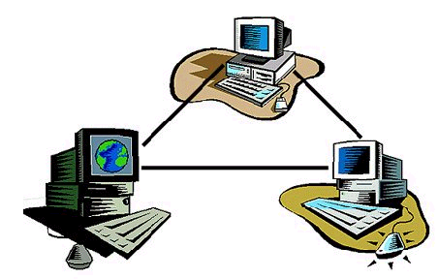
Definicija omrežja
Omrežje sestavljata dva ali več računalnikov, povezanih na način, ki omogoča izmenjavo ali deljeno uporabo sporočil, datotek ali storitev.
(c) Network Solutions Inc., 1997

Slide 3
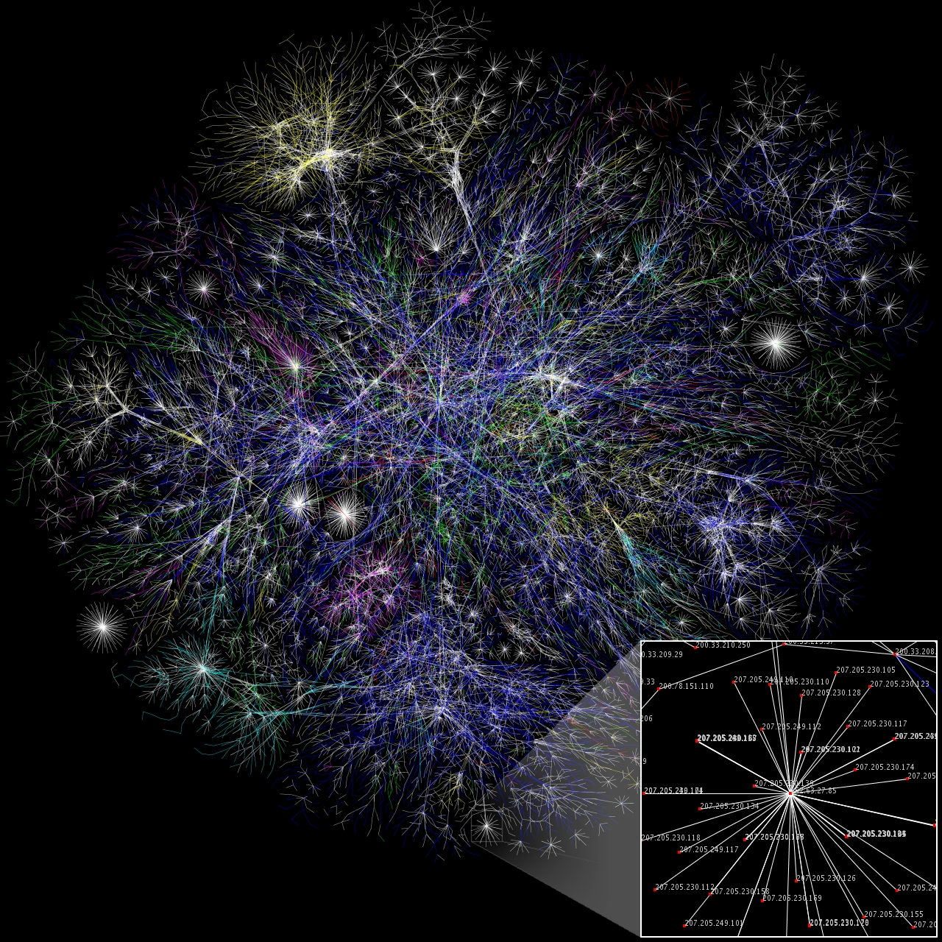
...omrežje sestavljata dva ali več računalnikov...
Vir: Wikipedia, 31. 3. 2007, podatki 15. 1. 2005

Slide 4
Lastnosti omrežij
Omrežja določajo različne lastnosti:
medij, uporabljen za prenos podatkov,
komunikacijski protokoli, ki določajo pravila in formate podatkov, ki se prenašajo,
obseg omrežja,
topologija, in
organiziranost.

Slide 5
Gradniki omrežja
Računalniki so v omrežja povezani s pomočjo strojne in programske opreme.
Naloge strojne opreme:
fizično priključevanje računalnika na komunikacijski medij,
pretvorba informacij iz računalniku lastne oblike v obliko, primerno za prenos po komunikacijskem mediju,
pretvorba informacij na prehodih med različnimi komunikacijskimi mediji.

Slide 6
Gradniki omrežja
Naloge programske opreme:
krmili delovanje strojne opreme,
posreduje med strojnimi komponentami omrežja in človekom.

Slide 7
Komunikacijski mediji
Medije, na katerih teče omrežna komunikacija, delimo v grobem na
žice,
optična vlakna in
radijske valove.
Nekdaj zelo pomembna infrastruktura omrežij:
telefonsko omrežje (najete ali klicne linije),
javna omrežja za prenos podatkov (najprej Yupak, kasneje Sipax).

Slide 8
Omrežja na žicah
Najpogostejši primer so telefonske parice - izolirane bakrene žice v parih. Tipična tehnologija prenosa je xDSL (Digital Subscriber Line), npr. ADSL (Asymmetric DSL), primeri SIOL trojček, T2...
Običajno sta v uporabi dve parici, ki zadoščata za prenos zvoka in podatkov. Hitrost prenosa 2 Mbit/s - 10 Gbit/s.
Koaksialni kabli, kot jih uporabljajo kabelski tv sistemi. Hitrost prenosa 200 Mbit/s - 500 Mbit/s.
Kabli električnega omrežja, pri katerih je frekvenca informacijskega signala dovolj različna od 50Hz. Hitrost prenosa do 1 Gbit/s.

Slide 9
Omrežja na optičnih vlaknih
Steklena vlakna, ki navznoter odbijajo svetlobne pulze.
Prednosti, v primerjavi s kovinskimi žicami, so
zelo hiter prenos, do Tbit/s,
manjše izgube pri prenosu, in
neobčutljivost na elektromagnetna sevanja.
Istočasno lahko potujejo po istem vlaknu neodvisni tokovi podatkov, zapisani s svetlobo različnih valovnih dolžin (barv).

Slide 10
Brezžična omrežja
Vrste brezžičnih omrežij:
Zemeljska radijska omrežja z nizkofrekvenčno tehnologijo omogočajo prenos do 50 km daleč, a le "v vidnem polju", brez vmesnih ovir.
Omrežja komunikacijskih satelitov v geosinhroni orbiti (35.800 km nad ekvatorjem, sinhronizirani s kotno hitrostjo vrtenja Zemlje).
Omrežja mobilne telefonije.
Brezžična lokalna omrežja (WiFi, hotspot...) z visokofrekvenčno tehnologijo, npr. domača omrežja. Doseg prib. 20 m znotraj, več zunaj.
Brezžična lokalna omrežja z visokofrekvenčno tehnologijo s protokolom Bluetooth. Doseg 5 – 100 m.
Omrežja z infrardečimi žarki, ki omogočajo prenos do 10 m, večinoma "v vidnem polju", namenjena krmiljenju periferne računalniške opreme.

Slide 11
Eksotična omrežja
Zvočni signali v džunglah.
IP over Avian Carriers (IPoAC)
Internetni prenos s poštnimi golobi, definiran 1. aprila 1999.
Lastnosti:
Uspešno implementiran (ob gromkem smehu),
prenešenih le 9 paketov informacij z izgubo 55% paketov,
odzivni čas 54 minut - 1,77 ure,
velik potencial: 16 golobov, ki bi prenašali vsak po 8 pomnilniških kartic z 32 GB in bi potrebovali 1 uro do cilja, bi pomenilo prenos 6 Gbit/s.

Slide 12
Osnovni vrsti omrežij glede na velikost
Lokalna omrežja (LAN, Local Area Networks):
Povezujejo računalnike in računalniško opremo na geografsko omejenem območju (stavba, skupina stavb).
Povezave med računalniki so zelo hitre, zato je mogoča visoka stopnja integracije in komunikacijsko intenzivne porazdeljene aplikacije.

Slide 13
Osnovni vrsti omrežij glede na velikost
Prostrana omrežja (WAN, Wide Area Networks):
Povezujejo računalnike na večjih geografskih območjih (mesto, regija, država, celina, svet).

Slide 14
Podrobnejša delitev glede na velikost
Komunikacija bližnjega polja (Near Field Communication, NFC):
komunikacijska tehnologija kratkega dosega, ki omogoča izmenjavo podatkov na razdalji do 10 cm, največkrat pa je potreben stik med oddajnikom in sprejemnikom.
Tehnologija zahteva radiofrekvenčno identifikacijo (RFID) sprožilca komunikacije.
Uporaba: plačevanje z mobilnimi telefoni, pametne kartice s čipi, npr. Urbana, izmenjava podatkov med mobilnima telefonoma...

Slide 15
Podrobnejša delitev glede na velikost
Telesna komunikacija (Wireless Body Area Network, WBAN):
brezžična komunikacija med procesorskimi napravami, ki jih nosimo na ali v telesu.
V tipični obliki jo sestavljajo miniaturni senzorji z zelo nizko porabo energije in osrednja procesorska enota na, v, ali v bližini telesa.
Del WBAN je lahko tudi oddajnik v Internet.
Tehnologija je še v razvoju, predvideva pa se raba predvsem v zdravstvu za neprekinjen nadzor vitalnih parametrov pri kroničnih boleznih (diabetes, astma, srčno-žilne bolezni...).

Slide 16
Podrobnejša delitev glede na velikost
Osebno omrežje (Personal Area Network, PAN):
namenjeno je komunikaciji med osebnim računalnikom in bližnjimi računalniškimi napravami, - tiskalniki, faxi, telefoni, tabličnimi računalniki, skenerji, ipd.;
doseg večinoma do 10 m,
komunikacije potekajo po žicah s tehnologijo USB ali Firewire ali brezžično - Bluetooth, WiFi ali infrardeča komunikacija.

Slide 17
Podrobnejša delitev glede na velikost
Omrežje "osebne bližine" (Near-me Area Network):
omrežje komunikacijskih naprav, npr. iPhonov, opremljenih z GPS, ki lahko komunicirajo v različnih omrežjih (npr. omrežjih različnih ponudnikov telefonije),
naprave se zavedajo medsebojne geografske bližine,
storitve so uporabne le za ljudi v neposredni bližini, npr. izmenjava lokalno pomembnih informacij.

Slide 18
Podrobnejša delitev glede na velikost
Lokalno omrežje (Local Area Network, LAN):
omrežje, ki povezuje računalnike in računalniške naprave na omejenem področju, kot je dom, šola, laboratorij, poslovna stavba ali skupina bližnjih stavb.
Strukture (topologije) omrežij so lahko kompleksne in vključujejo večje število računalnikov (t.i. vozlov) z različnimi vlogami (PC-ji, strežniki, diskovna polja...).
Hitrosti povezav med vozli so različne - 10 Mbit/s do Gbit/s.
LAN-i se v omrežja širokega dosega povezujejo z usmerjevalniki (routers).

Slide 19
Podrobnejša delitev glede na velikost
Hišno omrežje:
manjši LAN-i, namenjeni manjšemu številu računalnikov in naprav za domačo rabo.
Pomembna lastnost je deljenje Internetnega dostopa pri ponudniku kabelskega Interneta ali DSL.

Slide 20
Podrobnejša delitev glede na velikost
Omrežje kampusa:
skupine povezanih LAN-ov na omejenem geografskem področju - univerzitetnem kampusu, skupini stavb večjega podjetja, itd.
Poudarek je na storitvah;
omrežje nudi bogate in zelo različne informacije in storitve, običajno tudi knjižničarske,
vsa omrežna oprema je običajno last ene entitete - univerze, podjetja...
V zgodovini Interneta je bilo veliko pomembne programske opreme za urejanje in dostop do informacij izvorno narejeno za kampusna omrežja.

Slide 21
Podrobnejša delitev glede na velikost
Hrbtenično omrežje:
omrežna infrastruktura, ki povezuje posamezna neodvisna omrežja in omogoča zelo hiter promet med njimi.
Omrežno strojno in programsko opremo, ki omogoča povezovanje omrežij, imenujemo hrbtenica.
Hrbtenica lahko povezuje omrežja v stavbi, kampusu, ali širše.
Hrbtenica je torej vedno del prostranih omrežij in ne obstaja sama zase.

Slide 22
Podrobnejša delitev glede na velikost
Hrbtenično omrežje:
Poseben primer hrbtenice je Internetna hrbtenica, ki jo predstavljajo
pomnoženi (redundantni) šopi optičnih vlaken velike prepustnosti in
osrednji usmerjevalniki (core routers),
strojna oprema posameznih internetnih hrbtenic je v lasti komercialnih in akademskih inštitucij.

Slide 23
Podrobnejša delitev glede na velikost
Metropolitansko omrežje (Metropolitan Area Networks, MAN):
omrežje, ki pokriva eno mesto. Gre bolj za organizacijsko kot tehnično entiteto.
MAN prinaša meščanom Internet kot osnovno dobrino, na nivoju elektrike in vode.
Center Ljubljane, od februarja 2013: WiFree.

Slide 24
Podrobnejša delitev glede na velikost
Prostrano omrežje (Wide Area Network, WAN):
omrežje, ki pokriva veliko geografsko področje - državo, celino, planet, osončje.
Prenos podatkov v WAN lahko poteka po različnih medijih, pogosto pa je lastnik infrastrukture v WAN eno veliko podjetje, recimo telefonska kompanija.

Slide 25
Podrobnejša delitev glede na velikost
Virtualno privatno omrežje (Virtual Private Network, VPN):
omrežje, ki uporablja javno omrežno infrastrukturo, npr. Internet, a je od njenega prometa učinkovito ločeno,
VPN uporablja skupino povezav, ki je posebno dobro zaščitena.
Namenjeno je povezovanju uporabnikov in tvorcev varnostno občutljivih podatkov (banke, vlade, zdravstvo...).

Slide 26
Podrobnejša delitev glede na velikost
Virtualno privatno omrežje (nadaljevanje):
VPN je navidezni tunel skozi infrastrukturo.
V njem se podatki
na viru zakodirajo in na ponoru odkodirajo,
zakodirani pa so lahko tudi omrežni naslovi, na katera podatki potujejo.

Slide 27
Vrste omrežij glede na organizacijski vidik
Internet
globalni sistem povezanih akademskih, poslovnih, vladnih, javnih in privatnih omrežij.
Vsa povezana omrežja povezujejo Internetne hrbtenice in družina Internetnih protokolov TCP/IP.
Internet ni tip omrežja, ampak konkretno globalno omrežje, edino svoje vrste, zato (predlagam, da) ga pišemo z veliko začetnico.
Intranet
lokalno omrežje ali skupina lokalnih omrežij, ki jih kontrolora ena administrativna entiteta in ki uporabljajo internetne protokole TCP/IP.
Intraneti so običajno namenjeni delovanju ene organizacije.
Intranet je tip omrežja, zato ga pišemo z malo začetnico.

Slide 28
Vrste omrežij glede na organizacijski vidik
Ekstranet
skupina intranetov, ki so s stališča infrastrukture del Interneta, a niso dostopni vsej javnosti.
Povezani intraneti so lahko geografsko zelo oddaljeni.
Dostop v ekstranet imajo le pooblaščene inštitucije in posamezniki.
Namenjeni so komunikaciji v zaključenih skupinah uporabnikov (podjetje, vojska, zdravstvena inštitucija...).
Ponavadi uporabljajo tehnologijo VPN.

Slide 29
Vrste omrežij glede na organizacijski vidik
Ekstranet (nadalj.)
Bistvo ekstraneta je varnost, ki jo omogočajo
sistemi požarnih zidov,
ustrezne strežniške politike,
digitalni certifikati za identifikacijo uporabnikov,
kodiranje informacij in
uporaba virtualnih privatnih omrežij s tuneliranjem "skozi" Internet.

Slide 30
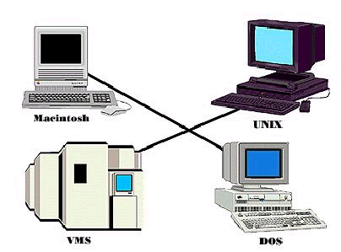
Interoperabilnost
V omrežjih aktivno sodeluje računalniška oprema različnih proizvajalcev in namembnosti - od osebnih računalnikov do superračunalnikov.
Računalniki in operacijski sistemi,
ki jih ni več, a so bili zelo pomembni
za razvoj Interneta
© Network Solutions Inc., 1997

Slide 31
Interoperabilnost
Velika prostrana omrežja so sestavljena iz manjših omrežij.
Povezovanje različnih tipov računalnikov z različnimi operacijskimi sistemi je možno le, če je njihovo obnašanje v omrežju standardizirano.
Manjša omrežja lahko delujejo po svojih pravilih, za sodelovanje v skupnem omrežju pa morajo ubogati tudi skupna pravila - protokole.

Slide 32
Povezovanje v omrežja
V prvih omrežjih so bili računalniki povezani križno (vsak z vsakim), danes se povezujejo preko hrbtenice.
(po E. Hudomalj. Gradivo za predavanja)

Slide 33
Značilnosti hrbtenice
Sestavlja jo množica povezav in komunikacijske opreme.
Podrobnosti delovanja hrbtenice so računalnikom in uporabnikom skrite.
Za delovanje hrbtenice skrbi posebna organizacija.
Vsak računalnik ima eno vstopno točko v hrbtenico.

Slide 34
Značilnosti hrbtenice
Računalniki se morajo prilagoditi značilnostim hrbtenice in ne posameznim računalnikom v omrežju.
Na hrbtenice se običajno priključujejo manjša omrežja (LAN) in ne računalniki neposredno.
Hrbtenice se povezujejo v prostrana omrežja (npr. Internet).
Hrbtenice se povezujejo preko specializiranih računalnikov “prehodov” (gateways).

Slide 35
Zgodovina Interneta
Internet je bil vsaj deloma rojen kot projekt agencije ARPA (Advanced Research Projects Agency) pri ameriškem obrambnem ministrstvu.
Osnovna ideja: povečati varnost podatkov in ohraniti dostop do njih ob morebitnem vojaškem spopadu.
Varnost podatkov večja, če so podatki distribuirano nameščeni na različnih računalnikih, dostop do podatkov pa je možen po različnih povezavah.

Slide 36
Zgodovina Interneta: 60-ta leta
Udejanjenje osnovne ideje
1962: Objavljene raziskave o paketno-preklopnih mrežah,
1967: javno predstavljena shema bodoče mreže agencije ARPA,
1969: eksperimentalno omrežje ARPANET: 4 povezani računalniki na univerzah UCLA, Stanford, UCSD in Utah.

Slide 37
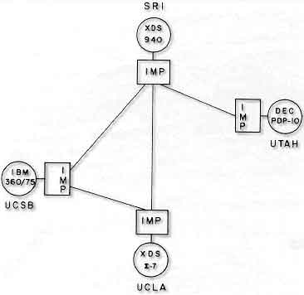
Zgodovina Interneta: 60-ta leta (2. 9. 1969)
Načrt je bil skromen: prof. Kleinrock in skupina študentov na UCLA so se hoteli prijaviti na računalnik na Stanford University in jim poslati nekaj podatkov.
Začeli so tipkati “login” in spremljali, kako so se črke pojavljale na oddaljenem zaslonu.
Kleinrock:
“Po telefonu smo se pogovarjali z ljudmi na Stanfordu. Vtipkali smo L in vprašali
- Ali vidite L?
- Ja, vidimo L, je bil odgovor.
Vtipkali smo O in vprašali
- Ali vidite O?
- Ja, vidimo O.
Potem smo vtipkali G in sistem na Stanfordu se je sesul...”
Toda, revolucija se je začela...
Originalna shema prve povezave.

Slide 38
Zgodovina Interneta: 70-ta leta
Sodelovanje civilnih raziskovalnih organizacij,
začetek preoblikovanja v hrbtenico,
1972: 37 povezanih računalnikov,
1972: prvi program za elektronsko pošto;
1972: prva verzija programa Telnet za delo na oddaljenem računalniku (NCSA),
1972: priključeno prvo omrežje, ki ni nastalo v okviru ARPANET: ALOHAnet.

Slide 39
Zgodovina Interneta: 70-ta leta
1973: Prva verzija programa FTP za prenos datotek med računalniki,
1973: ARPANET povezan z Anglijo in Norveško,
1974: prva verzija družine protokolov TCP/IP
1974: prvi javni ponudnik storitev omrežja ARPANET: začetki komercializacije omrežja.
1978: 3. maj 78: prvi spam (neželeno sporočilo e pošte)

Slide 40
Zgodovina Interneta: 70-ta leta
Prvi spam:
Gary Thuerk, prodajalec pri Digital Equipment Corproration pošlje reklamo za DEC-20.
Sporočilo dobi 400 od vseh tedanjih 2600 registriranih uporabnikov Arpaneta.
Sporočilo sprožilo veliko jeze in nekaj prodaje.
DIGITAL WILL BE GIVING A PRODUCT PRESENTATION OF THE NEWEST MEMBERS OF THE DECSYSTEM-20 FAMILY; THE DECSYSTEM-2020, 2020T, 2060, AND 2060T. THE DECSYSTEM-20 FAMILY OF COMPUTERS HAS EVOLVED FROM THE TENEX OPERATING SYSTEM...

Slide 41
Zgodovina Interneta: 80-ta leta
Pospešeno nastajanje in priključevanje novih velikih omrežij.
Omrežje postaja Internet v današnjem pomenu besede.
Omrežje postaja prepočasno.

Slide 42
Zgodovina Interneta: 80-ta leta
1982: Prvi namizni, pozneje osebni računalniki - eksponentno naraščanje zahtev za priključitev v omrežje,
1983: TCP/IP postane standardni protokol omrežja - “lepilo Interneta”, TCP/IP postane sestavni del operacijskega sistema UNIX
1983: ARPANET postane neobvladljiv za vojsko; razpade na ARPANET in MILNET
1986: NSF (National Science Foundation) uvede hitrejšo hrbtenico NSFNET, NSF financira razvoj hrbtenic na ameriških univerzah in njihovo vključevanje v Internet.

Slide 43
Zgodovina Interneta: 80-ta leta
1987: Število Internetnih strežnikov preseže 10,000.
1988: Število Internetnih strežnikov preseže 60,000.
Črv Internet worm prizadane 6.000 strežnikov.
1989: Število Internetnih strežnikov preseže 100,000.
1989: Evropski ponudniki Internetnih storitev ustanovijo RIPE (Reseaux IP Europeens), ki koordinira administriranje Interneta na evropski ravni.

Slide 44
Zgodovina Interneta: 90-ta leta
Tehnična zasnova Interneta ustaljena,
nove tehnične rešitve v hitrosti prenosa,
razvoj orodij za urejanje informacij (dokumentov),
izrazita potreba po orodjih za odkrivanje informacij (dokumentov).

Slide 45
Zgodovina Interneta: 90-ta leta
1990: Arpanet uradno ukinjen.
1990: v uporabo pride Archie, prva resna aplikacija za odkrivanje internetnih informacijskih virov,
1991: v uporabo pride Gopher za menujsko ureditev informacijskih virov,
1991: v uporabo pride Wide Area Information Servers (WAIS), distribuirani internetni iskalnik,
1991: prva verzija WWW - nova paradigma: globalni hipertekst,
1991: objavljen algoritem PGP (Pretty Good Privacy),

Slide 46
Zgodovina Interneta: 90-ta leta
1991: promet po NSFNET preseže 1 trilion bajtov/mesec.
1992: v NSFNET se vključi Slovenija (domena .si).
1992: število strežnikov preseže 1.000.000.
1993: Mosaic, grafični pregledovalnik za WWW,
1994: prvi Internetni radio prične oddajati iz Las Vegasa.
1994: prvo spletno reklamno sporočilo (“banner”).
1994: Ustanovljen Trans-European Research and Education Network Association (TERENA). Namen: pospeševanje omrežne infrastrukture v izobraževanju in raziskavah.

Slide 47
Zgodovina Interneta: 90-ta leta
Prvi spletni „banner“:
Za bralce revije HotWired je delalo reklamo za nekaj muzejev in galerij.
48% vseh uporabnikov spleta, ki je videlo sporočilo, je kliknilo nanj.

Slide 48
Zgodovina Interneta: 90-ta leta
1995: Promet po WWW preseže promet s ftp.
1995: V uporabo pride RealAudio, programska oprema za poslušanje glasbe v (skoraj) realnem času.
1995: Sun objavi Javo, prvi programski jezik prilagojen razvoju spletnih aplikacij.
1995: NSFNET ukinjen. Nove, hitrejše, večinoma privatizirane hrbtenice.
2000: Število spletnih strani, ki jih je mogoče indeksirati, preseže 1 milijardo.
2000: EU ustanovi Géant, evropsko gigabitno raziskovalno omrežje. (pomlad 2012: Géant povezuje 40M uporabnikov v 8.000+ inštitucijah v 40 državah).
2000: Napster.

Slide 49
Zgodovina Interneta: naše stoletje
Splet je dokončno spremenil vsakdanje življenje.
Pojavijo se (odprtokodna) orodja, ki omogočijo vsakomur aktivno sodelovanje v omrežnem komuniciranju.
Pomembno postane spletno sodelovanje – Splet 2.0.

Slide 50
Povzetek
Internet je globalno omrežje omrežij,
definira ga družina protokolov TCP/IP,
Internet ni centraliziran; sestavljajo ga samostojne hrbtenice,
posamezne hrbtenice
so namenjene ločenim skupinam uporabnikov: raziskovalna, izobraževalna, komercialna sfera,
upravljajo pa jih javne ali komercialne organizacije.

